Slide 1
第3章 数据类型与约束
数据类型
表的约束
自动增长
字符集与校对集

Slide 2

学习目标
1
掌握常用约束的使用
2
掌握常用的数据类型的使用
掌握
掌握
掌握
掌握字符集的
设置与处理
3

Slide 3
目录
3.1
数据类型
☞点击查看本节相关知识点
3.2
表的约束
☞点击查看本节相关知识点
3.3
自动增长
3.4
字符集与校对集
☞点击查看本小节知识架构

Slide 4

知识架构
3.1 数据类型
1
数字类型
2
时间和日期类型
3
字符串类型

Slide 5
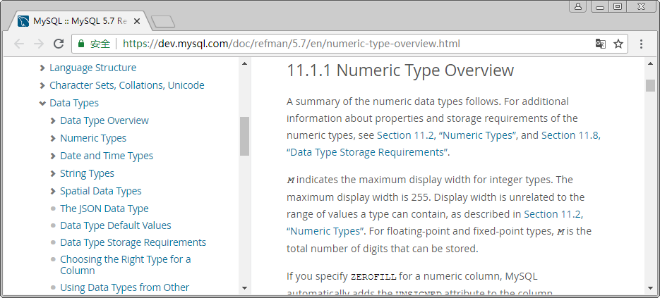
3.1 数据类型
数据类型的分类
数字类型
时间和日期类型
字符串类型

Slide 6
3.1 数据类型
1
数字类型
整数类型
定点数类型
浮点数类型
BIT类型

Slide 7
3.1 数据类型
1
数字类型
数据类型 | 字节数 | 无符号数的取值范围 | 有符号数的取值范围
TINYINT | 1 | 0～255 | -128～127
SMALLINT | 2 | 0～65 535 | -32 768～32 767
MEDIUMINT | 3 | 0～16 777 215 | -8 388 608～8 388 607
INT | 4 | 0～4 294 967 295 | -2 147 483 648～2 147 483 647
BIGINT | 8 | 0～18 446 744 073 709 551 615 | -9 223 372 036 854 775 808～ 9 223 372 036 854 775 807

Slide 8
3.1 数据类型
1
数字类型
无符号数据类型：使用UNSIGNED关键字修饰。
示例：
“INT”有符号INT类型；
“INT UNSIGNED”无符号INT类型。

Slide 9
3.1 数据类型
1
数字类型
演示：INT 和 TINYINT 类型
mysql> USE mydb;
mysql> CREATE TABLE my_int (
-> int_1 INT,
-> int_2 INT UNSIGNED,
-> int_3 TINYINT,
-> int_4 TINYINT UNSIGNED
-> );

Slide 10
3.1 数据类型
1
数字类型
插入记录测试
# ① 插入成功测试
mysql> INSERT INTO my_int VALUES(1000, 1000, 100, 100);
Query OK, 1 row affected (0.00 sec)
# ② 插入失败测试
mysql> INSERT INTO my_int VALUES(1000, -1000, 100, 100);
ERROR 1264 (22003): Out of range value for column 'int_2' at row 1
int_2字段超出取值范围

Slide 11

3.1 数据类型
1
数字类型
查看 my_int 表结构
mysql> DESC my_int;
+-------+------------------------+------+-----+---------+-------+
| Field | Type | Null | Key | Default | Extra |
+-------+------------------------+------+-----+---------+-------+
| int_1 | int(11) | YES | | NULL | |
| int_2 | int(10) unsigned | YES | | NULL | |
| int_3 | tinyint(4) | YES | | NULL | |
| int_4 | tinyint(3) unsigned | YES | | NULL | |
+-------+------------------------+------+-----+---------+-------+
4 rows in set (0.00 sec)
显示宽度

Slide 12
3.1 数据类型
1
数字类型
显示宽度：默认情况下，是取值范围所能表示的最大宽度。
对于有符号类型：符号也占用一个宽度。
示例：255的显示宽度为3，-128（或者+127）的显示宽度为4。
显示宽度与取值范围无关：若数值的位数（宽度为3就是三位数值）小于显示宽度，会填充空格，
若大于显示宽度，则不影响显示结果。

Slide 13
3.1 数据类型
1
数字类型
为字段设置零填充（ZEROFILL）
mysql> CREATE TABLE my_int2 (
-> int_1 INT(3) ZEROFILL,
-> int_2 TINYINT(6) ZEROFILL
-> );
Query OK, 0 rows affected (0.01 sec)
mysql> DESC my_int2;
+-------+------------------------------+------+-----+---------+-------+
| Field | Type | Null | Key | Default | Extra |
+-------+------------------------------+------+-----+---------+-------+
| int_1 | int(3) unsigned zerofill | YES | | NULL | |
| int_2 | tinyint(6) unsigned zerofill | YES | | NULL | |
+-------+------------------------------+------+-----+---------+-------+
2 rows in set (0.00 sec)
负数不支持零填充

Slide 14
3.1 数据类型
1
数字类型
若数值宽度小于显示宽度，会在左侧填充0
mysql> INSERT INTO my_int2 VALUES(1234, 2);
Query OK, 1 row affected (0.00 sec)
mysql> SELECT * FROM my_int2;
+-------+--------+
| int_1 | int_2 |
+-------+--------+
| 1234 | 000002 |
+-------+--------+
1 row in set (0.00 sec)
零填充

Slide 15
3.1 数据类型
1
数字类型
存储类型选择：
整数、浮点数或定点数：数据将来可能参与数学计算；
字符串：只用来显示。
例如：商品库存可能需要增加、减少、求和等，所以保存为整型；
用户的身份证、电话号码一般不需要计算，可以保存为字符串型。

Slide 16
3.1 数据类型
1
数字类型
存储类型选择：
表的主键推荐使用整数类型。
与字符串相比，整数类型的处理效率更高，查询速度更快。

Slide 17

3.1 数据类型
1
数字类型
当插入的值的数据类型与字段的数据类型不一致，
或使用ALTER TABLE修改字段的数据类型时，
MySQL会尝试尽可能将现有的值转换为新类型。
示例：
字符串'123'、'-123'、'1.23'与数字123、-123、1.23可以互相转换；
1.5转换为整数时，会被四舍五入，结果为2。

Slide 18
3.1 数据类型
1
数字类型
数据类型 | 字节数 | 负数的取值范围 | 非负数的取值范围
FLOAT | 4 | -3.402 823 466E+38 ~ -1.175 494 351E-38 | 0 和 1.175 494 351E-38 ~ 3.402 823 466E+38
DOUBLE | 8 | -1.797 693 134 862 315 7E+308 ~ -2.225 073 858 507 201 4E-308 | 0 和 2.225 073 858 507 201 4E-308 ~ 1.797 693 134 862 315 7E+308
无符号数据类型：使用UNSIGNED关键字修饰。
修饰为无符号后，取值范围将不包含负数。

Slide 19
3.1 数据类型
1
数字类型
浮点数类型精度不高。
FLOAT的精度大约6~7位（宽度），
DOUBLE的精度大约15位左右（宽度）。
如果超出精度，可能会导致：
给定的数值与实际保存的数值不一致，发生精度损失。

Slide 20
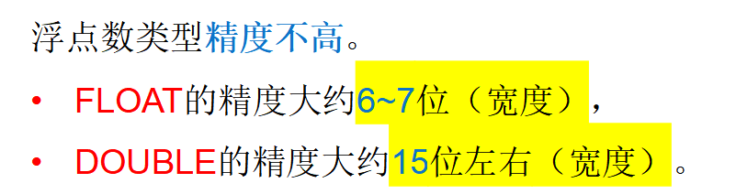
3.1 数据类型
1
数字类型
观察FLOAT超出精度时的保存结果
① 创建表，选取FLOAT类型进行测试
mysql> CREATE TABLE my_float (f1 FLOAT, f2 FLOAT);
Query OK, 0 rows affected (0.01 sec)
# ② 插入未超出精度的数字（6位）
mysql> INSERT INTO my_float VALUES(111111, 1.11111);
Query OK, 1 row affected (0.00 sec)
# ③ 插入超出精度的数字（7位）
mysql> INSERT INTO my_float VALUES(1111111, 1.111111);
Query OK, 1 row affected (0.00 sec)

Slide 21
3.1 数据类型
1
数字类型
观察FLOAT超出精度时的保存结果
# ④ 插入7位数，第7位四舍五入
mysql> INSERT INTO my_float VALUES(1111114, 1111115);
Query OK, 1 row affected (0.00 sec)
# ⑤ 插入8位数，第7位四舍五入，第8位忽略
mysql> INSERT INTO my_float VALUES(11111149, 11111159);
Query OK, 1 row affected (0.00 sec)

Slide 22






3.1 数据类型
1
数字类型
观察FLOAT超出精度时的保存结果
# ⑥ 查询结果
mysql> SELECT * FROM my_float;
+----------+----------+
| f1 | f2 |
+----------+----------+
| 111111 | 1.11111 |
| 1111110 | 1.11111 |
| 1111110 | 1111120 |
| 11111100 | 11111200 |
+----------+----------+
4 rows in set (0.00 sec)
整数部分和小数部分加起来达到7位时，
第7位就会四舍五入。
小数点也算一位

Slide 23
3.1 数据类型
1
数字类型
定点数类型（DECIMAL）：通过DECIMAL(M,D)设置位数和精度。
M表示数字总位数（不包括“.”和“-”）最大为65，默认为10；
D表示小数点后的位数，最大值为30，默认值为0。
示例：DECIMAL(5,2)表示的取值范围是-999.99~999.99。
总位数：5个位，小数点后：2个位 取值范围：正负
系统会自动根据存储的数据来分配存储空间。
若不允许保存负数，可通过UNSIGNED修饰。

Slide 24
3.1 数据类型
1
数字类型
观察DECIMAL超出精度时的保存结果
# ① 创建表，选取DECIMAL类型进行测试
mysql> CREATE TABLE my_decimal (d1 DECIMAL(4,2), d2 DECIMAL(4,2));
Query OK, 0 rows affected (0.01 sec)
# ② 插入的小数部分超出范围时，会四舍五入并出现警告
mysql> INSERT INTO my_decimal VALUES(1.234, 1.235);
Query OK, 1 row affected, 2 warnings (0.00 sec)

Slide 25
3.1 数据类型
1
数字类型
mysql> SHOW WARNINGS;
+-------+------+-----------------------------------------+
| Level | Code | Message |
+-------+------+-----------------------------------------+
| Note | 1265 | Data truncated for column 'd1' at row 1 |
| Note | 1265 | Data truncated for column 'd2' at row 1 |
+-------+------+-----------------------------------------+
2 rows in set (0.00 sec)
若小数部分超出范围，会进行四舍五入，
并出现Data truncated（数据截断）警告。

Slide 26

3.1 数据类型
1
数字类型
# ③ 插入的小数部分四舍五入导致整数部分进位时，插入失败
mysql> INSERT INTO my_decimal VALUES(99.99, 99.999);
ERROR 1264 (22003): Out of range value for column 'd2' at row 1
# ④ 查询结果
mysql> SELECT * FROM my_decimal;
+------+------+
| d1 | d2 |
+------+------+
| 1.23 | 1.24 |
+------+------+
1 row in set (0.00 sec)
若整数部分超出范围，数据会插入失败，
提示Out of range value（超出取值范围）
上一次成功的插入值

Slide 27
3.1 数据类型
1
数字类型
浮点数类型也可以设置位数和精度,
但仍有可能损失精度。
示例：float(8,2)
在实际使用时应避免使用浮点数类型，
以免出现不能人为控制的问题。
推荐：使用定点数类型并设置合理的范围可以使计算更为准确。

Slide 28
3.1 数据类型
1
数字类型
BIT（位）类型用于存储二进制数据，语法如下。
BIT(M)
M表示位数，范围为1~64。
7位
A
65
1000001
字符
ASCII
(十进制) (二进制)
BIT(M) M=7

Slide 29
3.1 数据类型
1
数字类型
如何使用BIT类型保存字符“A”
# ① 获取字符“A”的ASCII码，结果为65
mysql> SELECT ASCII('A');
# ② 将十进制数转换为二进制，并计算长度，结果分别为1000001、7
mysql> SELECT BIN(65), LENGTH(BIN(65));
# ③ 创建表，然后插入数据
mysql> CREATE TABLE my_bit (b BIT(7));
#表包含一个字段b， 字段类型为bit，长度为7
mysql> INSERT INTO my_bit VALUES(65);
# ④ 查询数据，查询结果为“A”
mysql> SELECT * FROM my_bit WHERE b = 65;
# ⑤ 查询数据并转为二进制数字显示，查询结果为“1000001”
mysql> SELECT BIN(b) FROM my_bit;#BIN(b),字段b内容的二进制存储

Slide 30
3.1 数据类型
多
学
一
招
MySQL中的直接常量
直接常量：在MySQL中直接编写的字面常量。
示例：数字123、字符串'abc'
INSERT INTO my_test VALUES(123, 'abc');
常用于在INSERT语句中编写插入的数据

Slide 31
3.1 数据类型
多
学
一
招
MySQL中的直接常量
十进制数：语法近似于日常生活中的数字。
示例：123、1.23、-1.23
可以使用科学计数法：1E2、1E-2（E不分大小写）

Slide 32
3.1 数据类型
多
学
一
招
MySQL中的直接常量
二进制数：在二进制字符串前加前缀b。
示例：b'1000001' #这里面的引号是单引号，不是反引号
mysql> SELECT b'1000001';
+------------+
| b'1000001' |
+------------+
| A |
+------------+
1 row in set (0.00 sec)

Slide 33
3.1 数据类型
多
学
一
招
MySQL中的直接常量
十六进制数：有两种表示方式，形如“x'41'”和“0x41”。
查看十进制数65转换为十六进制的结果
mysql> SELECT HEX(65);
+---------+
| HEX(65) |
+---------+
| 41 |
+---------+
1 row in set (0.00 sec)

Slide 34
3.1 数据类型
多
学
一
招
MySQL中的直接常量
十六进制数：有两种表示方式，形如“x'41'”和“0x41”。
查看十六进制数对应的ASCII字符
mysql> SELECT x'41', 0x41;
+-------+------+
| x'41' | 0x41 |
+-------+------+
| A | A |
+-------+------+
1 row in set (0.00 sec)

Slide 35
3.1 数据类型
多
学
一
招
MySQL中的直接常量
字符串：MySQL支持单引号和双引号定界符。
示例：'abc' "abc"
转义字符：在字符前加“\”转义。转换“\”后面关键字的原本含义
示例：'ab\'c' "ab\"c"
ab'c ab"c

Slide 36
3.1 数据类型
多
学
一
招
MySQL中的直接常量
转义字符 | 含义 | 转义字符 | 含义
\0 | 空字符（NUL） | \' | 单引号
\r | 回车符（CR） | \" | 双引号
\n | 换行符（LF） | \\ | 反斜线
\t | 制表符（HT） | \% | %（常用于LIKE条件）
\b | 退格（BS） | \_ | _（常用于LIKE条件）

Slide 37
3.1 数据类型
多
学
一
招
MySQL中的直接常量
布尔值：用于逻辑判断。
有TRUE和FALSE两个值（不分大小写），表示“真”和“假”。
mysql> SELECT TRUE, FALSE;
+------+-------+
| TRUE | FALSE |
+------+-------+
| 1 | 0 |
+------+-------+
1 row in set (0.00 sec)
在SELECT、INSERT等语句中使用布尔值：
TRUE会转换为1，
FALSE会转换为0。

Slide 38
3.1 数据类型
多
学
一
招
MySQL中的直接常量
NULL值：通常用来表示没有值、值不确定等含义。
例如，在插入一条商品数据时，暂时不知道该商品的库存量，
可将库存量设为NULL，以后再修改。

